Slide 1
5. 논리적 자료표현 : 구조체

Slide 2
차 례
구조체
구조체 배열과 포인터

Slide 3
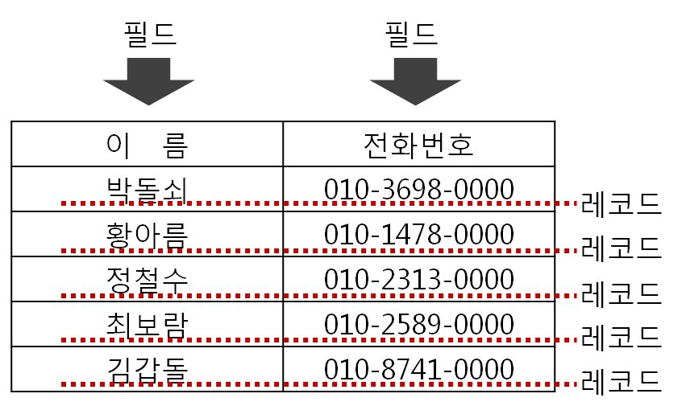
구조체
구조체
자료의 논리적 표현 단위
사용자가 필요에 의해 여러 자료를 하나의 자료형으로 정의
데이터 베이스의 레코드 형식을 하나의 자료형으로 정의

Slide 4
구조체 정의
구조체 태그 : 구조체 식별자, 생략 가능함
구조체 멤버 : 구조체를 구성하는 항목
구조체 ➔ 하나의 자료형!!
//구조체 선언하여 변수 선언하기1
struct [태그이름]
{
구조체 멤버 선언;
};
struct [태그 이름] 변수이름1, 변수이름2;
//구조체 선언하여 변수 선언하기2
struct [태그이름]
{
구조체 멤버 선언;
} 변수이름1, 변수이름2;

Slide 5
//일반 변수를 사용한 예
char Name[30]="";
char MPhoneNum[20]="";
//구조체를 정의해서 사용한 예 (태그명이 생략된 예)
struct
{
char Name[30];
char MPhoneNum[20];
} friend;
//구조체를 정의해서 사용한 예 (태그명을 사용한 예)
struct FriendInfo
{
char Name[30];
char MPhoneNum[20];
};
FriendInfo friend;

Slide 6
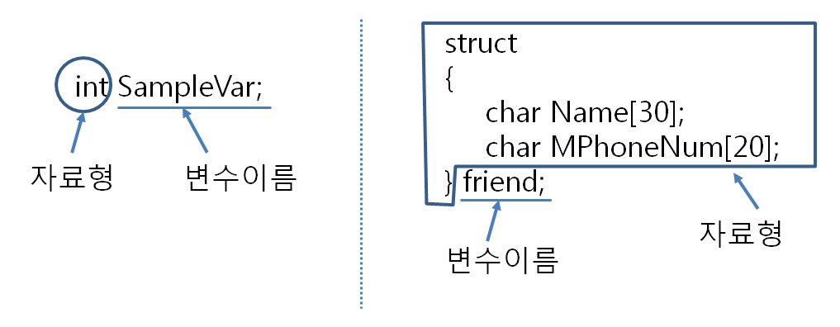
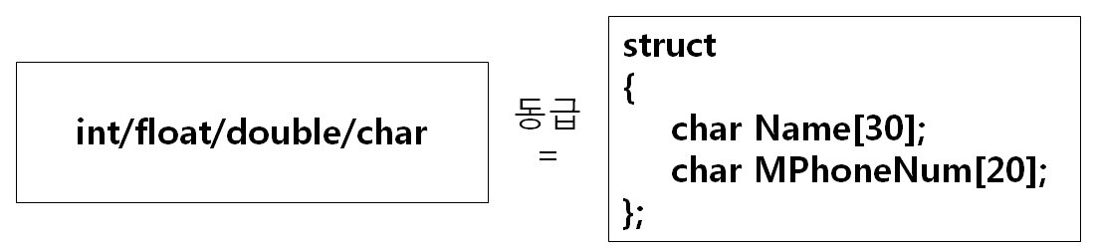
선언한 변수 : Name, MPhoneNum
선언한 변수 : friend
일반 변수는 변수이름 그대로 사용 :
strcpy_s(Name, 30, “김갑돌”);
구조체형 변수의 멤버 사용 – 구조체 멤버 참조 연산자(.)를 사용함
strcpy_s(friend.Name, 30, “김갑순”);

Slide 7
소스 5-4 (ch05_02.cpp)
struct
{
char Name[30];
char MPhoneNum[20];
} Friend, Friend1;
strcpy_s(Friend.Name, 30, "김갑돌");
strcpy_s(Friend.MPhoneNum, 20, "010-8741-0000");
Friend1=Friend;
cout << Friend.Name << endl;
cout << Friend.MPhoneNum << endl;
cout << Friend1.Name << endl;
cout << Friend1.MPhoneNum << endl;

Slide 8
구조체를 구조체 멤버로
구조체 멤버에 또 다른 구조체형 변수가 멤버로 사용이 가능함
struct POINT
{
int x;
int y;
};
struct RECT
{
struct POINT LeftTop; //struct POINT 구조체형
struct POINT RightBottom; //struct POINT 구조체형
int area;
};

Slide 9
소스 5-5 (ch05_03.cpp)
struct RECT a;
a.LeftTop.x=10;
a.LeftTop.y=100;
a.RightBottom.x=50;
a.RightBottom.y=15;
a.area=(a.RightBottom.x-a.LeftTop.x)*(a.LeftTop.y-a.RightBottom.y);
cout << "직사각형 면적 : " << a.area << endl;

Slide 10
typedef
typedef : 이미 정의된 내용을 재정의
typedef int integer; ← 프로그램 코드에서 int를 integer로 사용하겠다는 의미!!!
구조체 선언에서 typedef와 함께 사용하면 프로그램 코딩이 효율적!!!
typedef 이미정의된내용 새로정의해서사용할내용;

Slide 11
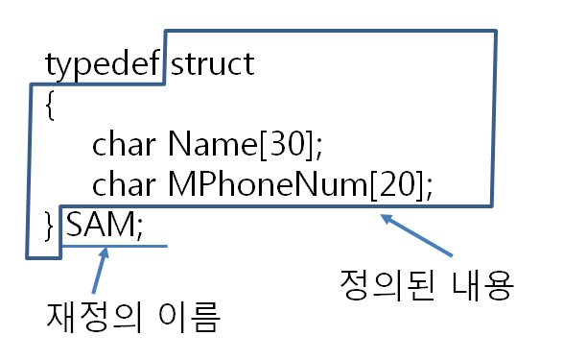
①
②
struct sam
{
char Name[30];
char MPhoneNum[20];
} ;
struct sam friend1, friend2;
struct sam
{
char Name[30];
char MPhoneNum[20];
} ;
typedef struct sam SAM;
SAM friend1, friend2;
③
typedef struct sam
{
char Name[30];
char MPhoneNum[20];
} SAM ;
SAM friend1, friend2;

Slide 12
소스 5-7 (ch05_02_3.cpp)
typedef struct sam
{
char Name[30];
char MPhoneNum[20];
} SAM;
SAM Friend, Friend1;
strcpy_s(Friend.Name, 30, "김갑돌");
strcpy_s(Friend.MPhoneNum, 20, "010-8741-0000");
Friend1=Friend;
cout << Friend.Name << endl;
cout << Friend.MPhoneNum << endl;
cout << Friend1.Name << endl;
cout << Friend1.MPhoneNum << endl;

Slide 13
구조체 형 변수 초기화
변수 선언시 구조체 멤버 순서에 맞게 값을 할당하여 표시할 수 있음
typedef struct sam
{
char Name[30];
char MPhoneNum[20];
} SAM ;
SAM friend1={“채치수”, “010-1111-2222”}, friend2;

Slide 14
헤더파일 1
헤더파일의 역할
프로그램에 필요한 선언 내용
예) iostream.h의 경우 프로그램 작성에서 입출력관련 동작을 수행할때 프로그램 파일에 포함시키면 간단하게 관련 내용을 컴파일러가 인지함!!
C++ 표준 라이브러리는 확장자를 명시하지 않는 것을 원칙으로 함 (1998년 표준)
프로그램 시작 부분에 #include <헤더파일이름>으로 포함

Slide 15
헤더파일 2
사용자가 작성한 헤더파일은 확장자를 표기하고 #include “헤더파일이름.h”로 표기
구조체는 자료형 선언이므로 일반적으로 헤더에 포함시키는 것이 적절함!!

Slide 16
헤더파일에 새 항목 “config.h”를 추가하기 (234, 235쪽)
#include <iostream>
#include <string>
using namespace std;
typedef struct
{
char Name[30];
char MPhoneNum[20];
} SAM;

Slide 17
소스 파일 ch05_02_3.cpp 수정하기 (236쪽)
#include "config.h“
int main()
{
SAM Friend;
strcpy_s(Friend.Name, 30, "김갑돌");
strcpy_s(Friend.MPhoneNum, 20, "010-8741-0000");
SAM Friend1;
Friend1=Friend;
cout << Friend.Name << endl;
cout << Friend.MPhoneNum << endl;
cout << Friend1.Name << endl;
cout << Friend1.MPhoneNum << endl;
return 0;
}

Slide 18
구조체 배열
구조체 형 배열
연속적인 기억장소 할당
소스 5-11 (ch05_04.cpp)
#include <iostream>
using namespace std;
typedef struct
{
char Name[30];
char MPhoneNum[20];
} SAM;

Slide 19
int main()
{
SAM arr[5]={"김갑돌", "010-8741-0000",
"이치수", "010-3456-0000",
"정대호", "010-8765-0000",
"한치욱", "010-1234-0000",
"박사랑", "010-4567-0000"};
int i;
cout << "기본 크기 : " << sizeof(SAM) << endl;
for (i=0; i<5; i++)
cout << "arr[" << i << "]의 주소 : " << &arr[i] << endl;
for (i=0; i<5; i++)
cout << "이름 : " << arr[i].Name << ", 휴대폰 번호 : " << arr[i].MPhoneNum << endl;
return 0;
}

Slide 20
구조체 포인터
구조체 포인터
동일한 구조체형 변수의 주소를 저장
구조체 포인터의 멤버 참조
(*구조체형 포인터 변수).멤버
구조체형포인터변수->멤버

Slide 21
소스 5-13 (ch05_05_1.cpp)
typedef struct
{
char Name[30];
char MPhoneNum[20];
} SAM;
int main()
{
SAM a={"김행복", "010-7777-3333"};
SAM *pa;
pa=&a;
cout << "이름 : " << a.Name << endl;
cout << "이름 : " << (*pa).Name << endl;
cout << "이름 : " << pa->Name << endl;
cout << "전화번호 : " << pa->MPhoneNum << endl;
return 0;
}

